Slide 1


TransFrom

Slide 2
アジェンダ（agenda：目次）
アジェンダ
・移動
・拡大縮小
・単純回転
・クオータニオン
・クオータニオン回転
・インタラクティブ
（キーとタッチ）
・課題
・有(スライド最後)

Slide 3
UnityでのVector3型
UnityにはVector3型というものがあります。
(※構造体の型なので、値型です）
通常数学や物理などでは、Vector(ベクトル)というのは単位時間あたりの移動量(+方向)を指すものです。
位置や大きさなどは通常は行列等で表します。
しかし、Unityでは３次元の数値で表せるものは殆どの場合Vector3型で処理されています。
（※これはプログラミング上の都合です。処理が速くなったり容量を減らせたりします）
なので物体の移動に関わらず、
座標・サイズ・回転度合い などはVector3で処理されるという事を覚えていて下さい。
ベクトル
位置
サイズ
回転度合い
全てVector3型で処理される

Slide 4
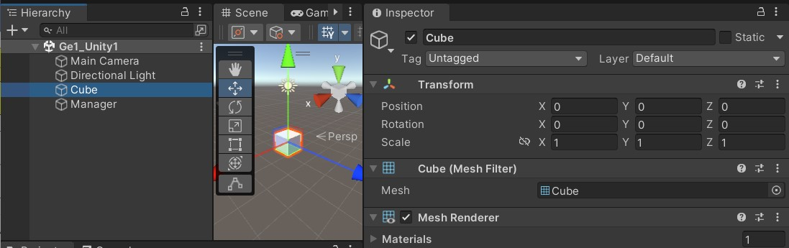
オブジェクトの動かし方
準備：[Cube]オブジェクトを作成 > [Cube]スクリプト作成 >[Cube]を[Cube]にアタッチ
←コイツを操作したい
移動に限らず、
ゲーム上で何かを起こすとは、
オブジェクトのプロパティを操作する
ということ。

Slide 5
オブジェクトの動かし方
上記二つは構造体のメンバ変数です。構造体Vector3型のメンバ変数となります。
なので、位置やサイズはVector3型で処理されています。つまり、
Vector3型の値を代入すれば動かせます。

Slide 6
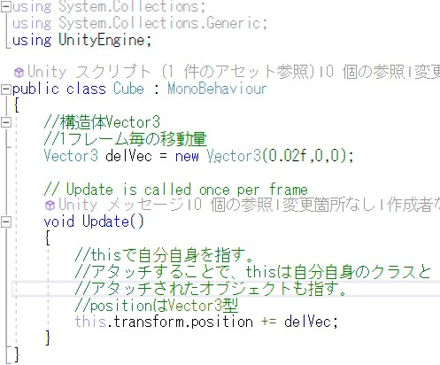
オブジェクトの操作法 – 自分の操作法
アタッチされたオブジェクトは
スクリプトからthisで参照できる

Slide 7
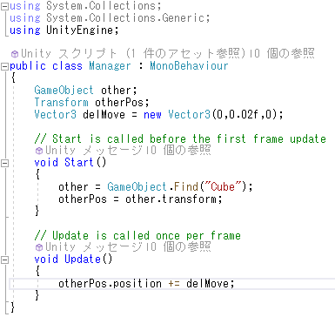
オブジェクトの操作法 – 他人の操作法
GameObject.Find()
上記スクリプトで
実行中のオブジェクトのアドレスを取得できる。
(※ただし、これ重いです！）
使う回数を可能な限り減らす努力をしましょう。

Slide 8
ここから、
数学的には正確じゃない
解説をします。
使うための理解としては分かりやすいはずなので、
理解の補助として正確な理解は別で行ってください。

Slide 9
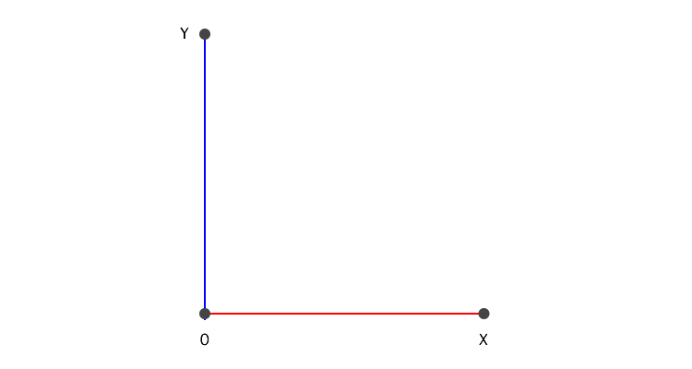
オブジェクトの操作法 – Unityの回転
Unityの回転はQuaternion(クォータニオン)というもので表現されます。
数学的には３次元の回転を表現する四元数と呼ばれる物です。
元々２次元の回転を表現するものとして、三元数と呼ばれる物があります。
(※複素平面などと呼ばれる物です)
(回転度合い,回転軸のx座標,回転軸のy座標)
y
x
これに要素を一つ足して、三次元でも使えるようにしたのがQuaternion(クォータニオン)です。
(回転度合い,回転のx軸,回転のy軸,回転のz軸) Quaternion

Slide 10
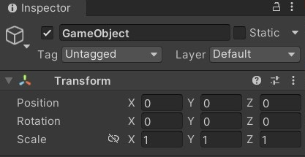
オブジェクトの操作法 – オイラー角
元々Unityの回転はオイラー角で表現されていました。
その名残として、 Inspector上でのRotationはクオータニオンではなく
オイラー角で表示されています。
オイラー角は現在の位置などは考えず、
(x軸中心でn度, y軸中心でn度, z軸中心でn度)
という回転の考え方で、直感的で分かりやすいです。
ですが三角関数を多用すため致命的なほど計算速度が遅くなり、
複雑な三次元運動をすればするほど人間には理解不能な数式に変化していきます。
そこで、UnityにもQuatenionが導入され、統一されていきました。

Slide 11
オブジェクトの操作法 – Quaternion
先ほど
ただし、
クオータニオン理論は正確に導入すると
非常にややこしい数式の動きになります。
Quaternionとは
(回転度合い,回転のx軸,回転のy軸,回転のz軸)
と言いました。
誤解を恐れずにもう少し単純に言うと
(30.0f , 1.0f, 0.0f, 0.0f)
上記で、
X軸中心に30度回転… …
みたいな単純な作りになっていません。
Quaternionとは
(回転度合い ,回軸となるベクトル座標 )
と考える事が出来ます。つまり、
真正面から
数学で制御するのは厳しいので、
Unityに既にあるメソッド
を使って回転させます。
回転の向きと大きさを表す数
と思っておけば良いです。

Slide 12
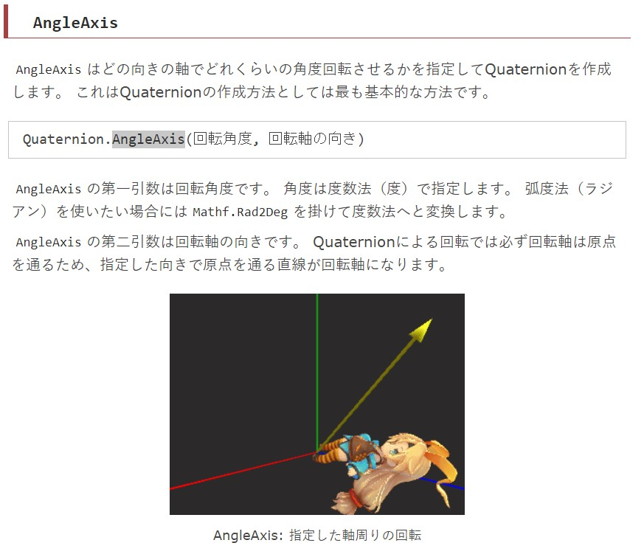
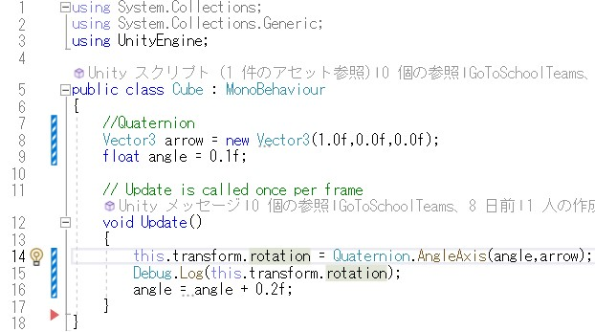
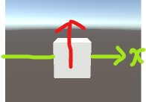
オブジェクトの回転 - AngleAxis

Slide 13
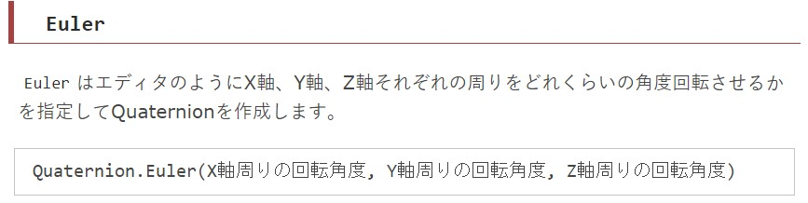
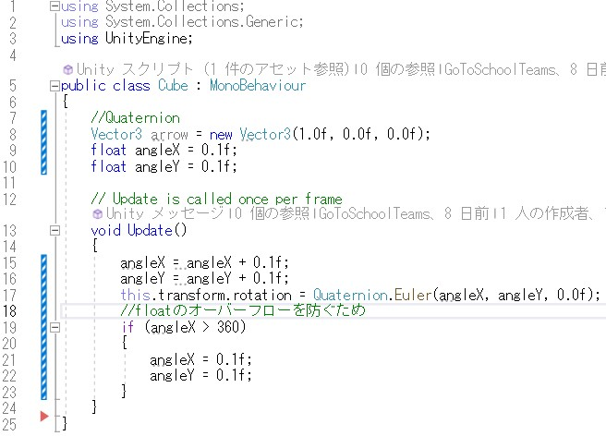
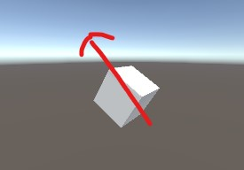
オブジェクトの回転 –Euler(オイラー)
旧来のUnityのやり方のように、
オイラー角で指定するやり方です。
計算としてはクオータニオンでやっています。
基準位置から、
X軸に沿ってn度、Y軸に沿ってn度、Z軸に沿ってn度。
という形で引数を渡すとクオータニオンで返します。
一時的には狙った方向に動きますが、安定しません。
回転し続けるような動作には向いていません。

Slide 14
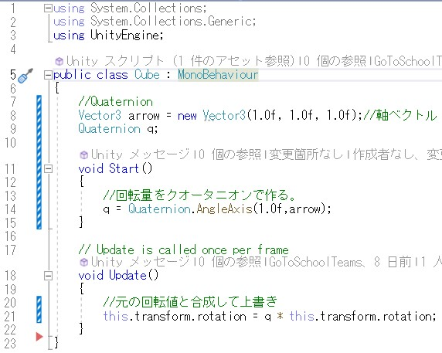
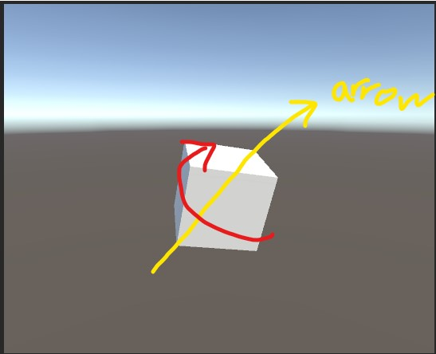
オブジェクトの回転 –一般的な書き方
左のように合成(掛け算)で影響を与えるのが一般的である。
クオータニオンも行列の一種であるので、
足し算では位置が変わってしまう。
変化量(回転量)をクオータニオンで作り、
回転角の合成により回転時の状態を生み出す。

Slide 15
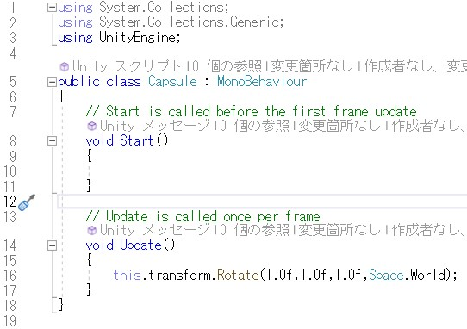
オブジェクトの回転 – その他
何も考えずにただ回転させたいときは、
Transform.Rotate(x方向,y方向,z方向,ローカル座標化ワールド座標か)
を使ってください。下記のようなやつ。
ただ、慣れる意味でもクオータニオンをお勧めします。
また、
回転に関しては他にも多種多様なテクニックが有り、
ハッキリ言って、全部必須です。
ただ、そこに本格的に触れ始めると
Unityの授業ではなくなってしまうので、
下記リンクを一読のうえ、
必要に応じて詳細を参照してください。
必要に応じて下記参照
https://www.f-sp.com/entry/2017/08/30/171353
https://docs.unity3d.com/ja/current/Manual/QuaternionAndEulerRotationsInUnity.html

Slide 16
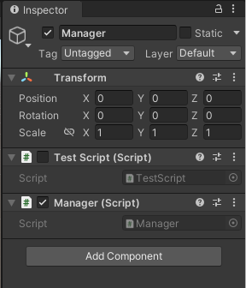
オブジェクトの操作法 – まとめ
ここまでの解説で、
スクリプトでプロパティを弄る方法は分かったと思います。
Transformは
[位置・回転・サイズ]を担うコンポーネントです。
サイズはここまでの内容をヒントに自分でやれると思いますので、試しにスクリプトから変更してみてください。
Transformに限らず。
大事なことは、
コンポーネントのプロパティを弄る
こと。
Unityで書くスクリプトの大部分はこの操作の繰り返しになります。

Slide 17
インタラクティブ – インタラクティブとは？
「相互コミュニケーション」的な意味です。
VRゲームで、顔を動かしたらキャラも顔を動かす、みたいなのも含みます。
とりあえずは『キー操作』の事だと思っておけば良いです。
Inputクラスの以下のメソッドでキー操作を取得できます。
public static bool GetKey(KeyCode key)
具体的には
If(Input.GetKey(KeyCode.LeftArrow)){//操作}
という形で使います。

Slide 18
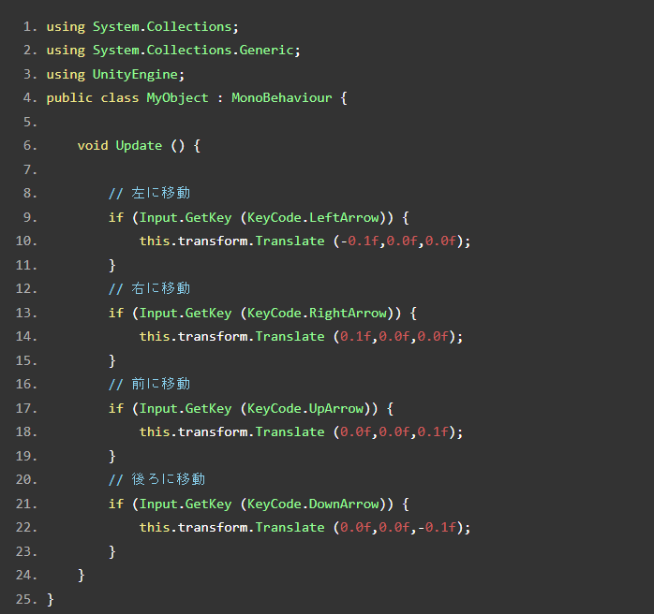
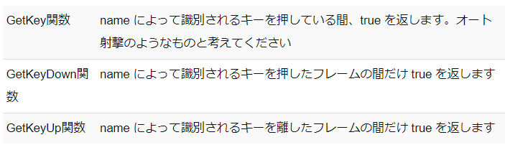
インタラクティブ – 具体例
実際のソースコードは左のようになります。
また、
「押された時」「離した時」
も必要になると思いますので、
下記のメソッドを使用してください。
(※nameがキーコードです）

Slide 19
Input – リファレンス
Inputクラス:
https://docs.unity3d.com/ja/2021.3/ScriptReference/Input.html
KeyCode:
https://docs.unity3d.com/ja/2021.3/ScriptReference/KeyCode.html
GetButtonDown(スマホのタップなどで必要):
https://docs.unity3d.com/ja/2021.3/ScriptReference/Input.GetButtonDown.html
リファレンスを読もう！

Slide 20
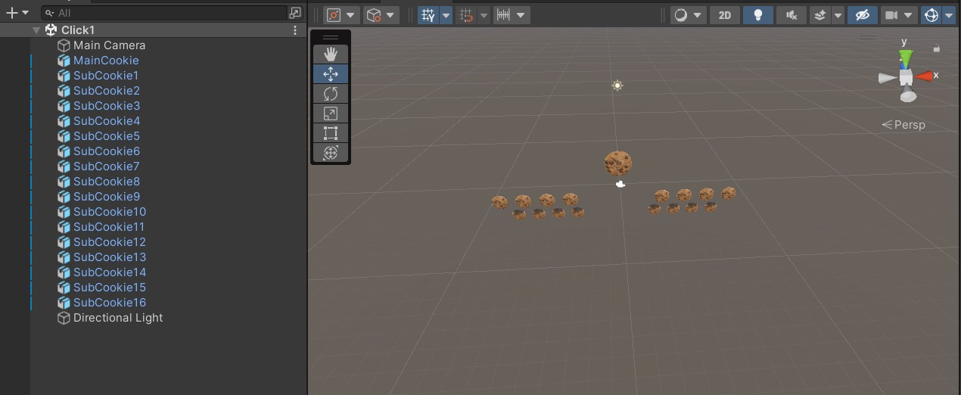
課題：クッキークリッカーもどきの作成
仕様書(teams上)：課題仕様書_ゲームエンジン1for2
(Cookie1)
Prefabなどでの複製や
オブジェクトの削除などは行ってはいけません。
ヒント
乱数の生成：
https://tech.pjin.jp/blog/2021/03/31/unity_howto_random/

Slide 21
まとめ
今回の範囲
・Unity：スライド
・課題 : スライド
・Unityはコンポーネント指向
・インスペクターにプロパティを表示
・スクリプトは意味を押さえる
・ゲームはfpsの世界
・正しい回転は正しいやり方で。
・インタラクティブはイイ感じに。

